Slide 1
SIMPLE CALL
Client 사용설명서

Slide 2
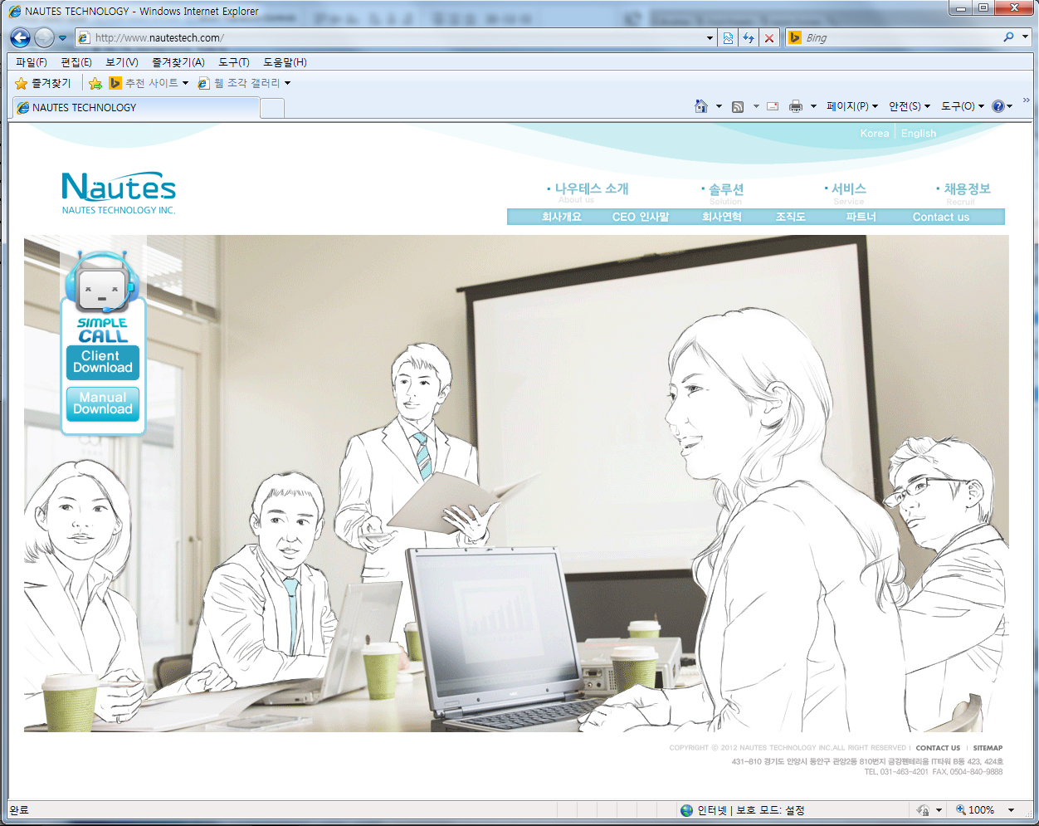
Simple Call Client 사용설명서
www.nautestech.com 홈페이지에 메인에서 Simple Call Client 파일을 다운로드 해 주세요.
또는 www.nautestech.com 홈페이지에서 상단의 메뉴
서비스 > Simple Call 의 메뉴로 들어가서 상단의 [Download]버튼을
클릭해서 파일을 다운로드 해주세요.

Slide 3
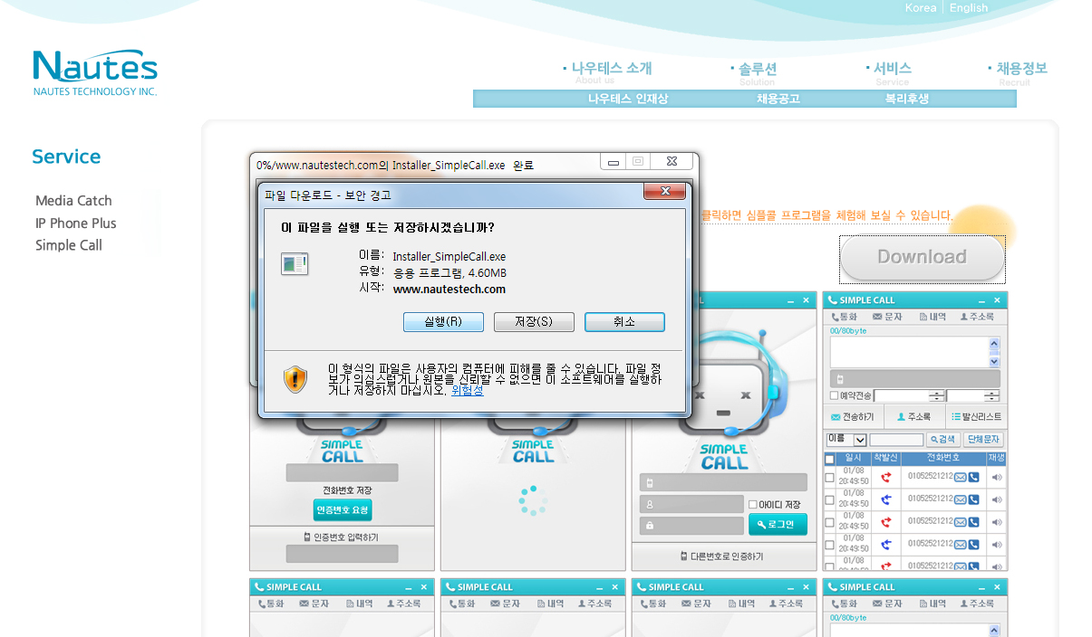
Simple Call Client 사용설명서
www.nautestech.com 홈페이지에 메인에서 Simple Call Client 파일을 다운로드 해 주세요.
또는 www.nautestech.com 홈페이지에서 상단의 메뉴
서비스 > Simple Call 의 메뉴로 들어가서 상단의 [Download]버튼을
클릭해서 파일을 다운로드 해주세요.

Slide 4
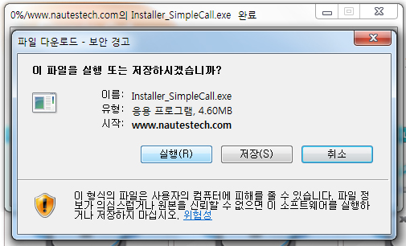
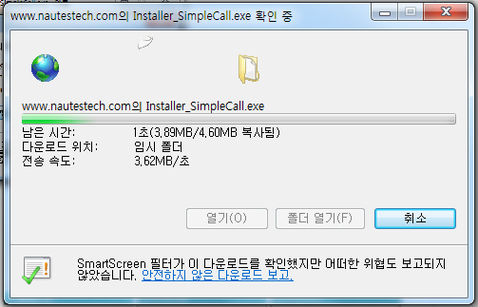
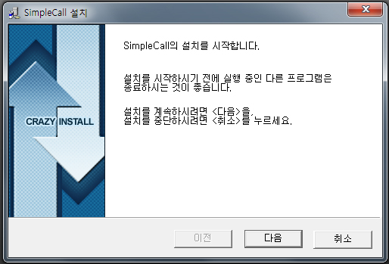
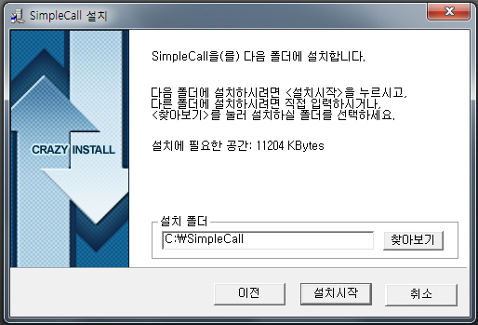
Simple Call Client 사용설명서

Slide 5
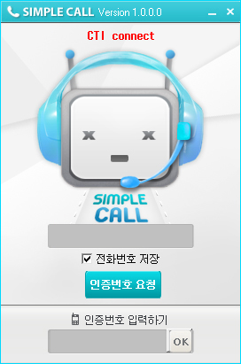
Simple Call Client 사용설명서
Simple Call의 설치가 완료되면 인증번호를 입력하는 화면이 나타납니다.
1. 사용할 휴대폰 번호를 입력한후에 [인증번호 요청] 버튼을 클릭해주세요.
2.[인증번호 요청]버튼을 클릭하면 휴대폰에 인증번호가
푸시메세지(카카오톡등의 메시지 형태)로 발송이 됩니다.
* 문자메세지가 아닌 스마트폰의 푸시메세지 기능으로 오기때문에 꼭 다시한번 확인해 주세요!
3. 휴대폰의 푸시메세지를 확인한 후 [인증번호 입력하기]란에 인증번호를 입력
하고 [OK]버튼을 클릭합니다.

Slide 6
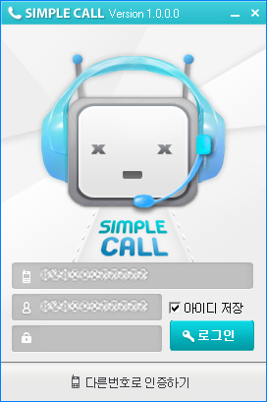
Simple Call Client 사용설명서
Simple Call의 인증이 완료됨과 동시에 로그인 화면이 나타납니다.
1. 로그인시 휴대폰번호와 아이디는 휴대폰 번호가 자동으로 보여집니다.
2.비밀번호는 아이디와 같은 휴대폰 번호를 입력해서 로그인 하시면 됩니다.
*다른번호로 로그인 하고 싶을때는 하단의 [다른번호로 인증하기]버튼을 클릭해
다시 인증한 후에 로그인 해주세요.

Slide 7
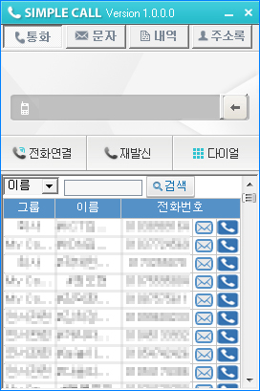
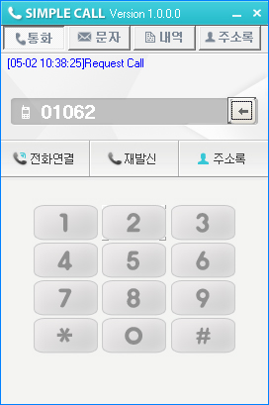
Simple Call Client 사용설명서
Simple Call 로그인을 하셨으면, 클릭 한번으로 간편하게 통화, 문자등을 이용하고 녹취, 통화내역등을 확인할 수 있습니다. 휴대폰과 PC가 연동이 되어 언제 어디서든지 간편하게 Simple Call 을 이용하실 수 있습니다.
통화할 전화번호를 입력하세요.
전화번호 오 입력시 번호를 지우는 버튼입니다.
방금 건 전화번호를 전화를 겁니다.
입력된 전화번호를 전화를 겁니다.
클릭하면 키패드 모드로 전환됩니다.
이름/전화번호/그룹명 으로
주소록에 저장된 전화번호를
검색할 수 있습니다.
문자 아이콘을 클릭하면
문자를 보내실 수 있는 [문자]창으로 변환됩니다.
전화기 아이콘을 클릭하면
해당 전화번호로 간편하게 전화를 겁니다.
(click to call기능)
내 휴대폰에 저장되어져 있는 주소록이
순차적으로 보여집니다.

Slide 8
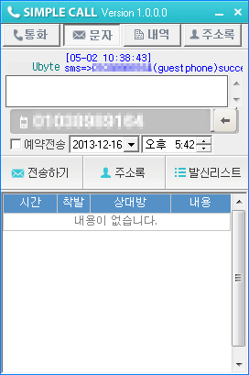
Simple Call Client 사용설명서
Simple Call 로그인을 하셨으면, 클릭 한번으로 간편하게 통화, 문자등을 이용하고 녹취, 통화내역등을 확인할 수 있습니다. 휴대폰과 PC가 연동이 되어 언제 어디서든지 간편하게 Simple Call 을 이용하실 수 있습니다.
문자내용을 입력합니다.
(80byte까지 보내실 수 있습니다.)
예약전송을 체크하면 날짜와 시간을
정해서 문자를 보낼 수 있습니다.
발송할 휴대폰 번호를 입력합니다.
내 핸드폰에 저장되어진 주소들 중
클릭으로 문자를 보낼 수 있습니다.
해당 문자를 전송합니다.
여러명에게 문자를 보낼때는 [발신리스트]를
클릭해서 간편하게 번호를 추가해서
보내실 수 있습니다.

Slide 9
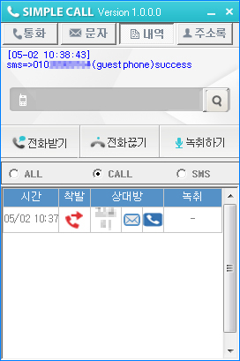
Simple Call Client 사용설명서
Simple Call 로그인을 하셨으면, 클릭 한번으로 간편하게 통화, 문자등을 이용하고 녹취, 통화내역등을 확인할 수 있습니다. 휴대폰과 PC가 연동이 되어 언제 어디서든지 간편하게 Simple Call 을 이용하실 수 있습니다.
전화가 걸려오면 [내역]부분의 창이 보여집니다.
휴대폰의 발신/수신내역을 간편하게 확인할 수 있습니다.
전화가 걸려올 경우 걸려온 전화번호가 보여지고,
전화가 오지 않았을때는 특정번호를 검색하여
통화내역을 확인해 보실수 있습니다.
전화가 끊어집니다.
검색버튼 입니다.
전화가 받아집니다.
통화내용을 녹취합니다.
전화, 문자를 체크해서 내역을 확인 할 수 있습니다.
내역을 보여주는 영역입니다.
녹취파일이 있을경우에는 녹취아이콘이 표시되어
클릭하시면 녹취한 파일을 간편하게 들을 수 있습니다.
착신, 발신을 아이콘으로 표시해줍니다.
빨간색의 바깥방향 화살표는 [발신]
파란색의 안쪽방향 화살표는 [수신]
을 나타냅니다.
문자아이콘을 클릭하면 해당번호로 문자를 보내고
전화기아이콘을 클릭하면 해당번호로 전화를 겁니다.

Slide 10
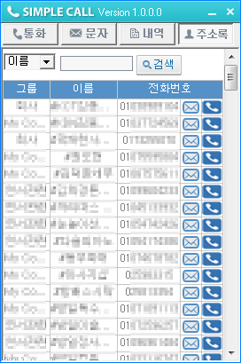
Simple Call Client 사용설명서
Simple Call 로그인을 하셨으면, 클릭 한번으로 간편하게 통화, 문자등을 이용하고 녹취, 통화내역등을 확인할 수 있습니다. 휴대폰과 PC가 연동이 되어 언제 어디서든지 간편하게 Simple Call 을 이용하실 수 있습니다.
내 휴대폰에 저장된 주소록이 그대로 보여집니다.
이름/전화번호/그룹명으로
간편하게 찾고자 하는 사람을
검색할 수 있습니다.
문자 아이콘을 클릭하면 문자를 보내고
전화기 아이콘을 클릭하면 해당번호에 전화를 겁니다.

